Slide 1
كؤمةلَناسيى ثيشةسازى (Industrial Sociology)
ثيَناسةيةكى تةواو و هةمةلاَيةنة بؤ زانستيَكى نويَ كاريَكى قورسة.
كؤمةلَناسيى ثيشةسازى لقيَكى ثسثؤريي كؤمةلَناسيى طشتيية.
ئةم زانستة لة ضةمكى تيؤري و ميتؤدةكانى تويَذينةوةى كؤمةلَناسى سوودمةند دةبيَت.

Slide 2
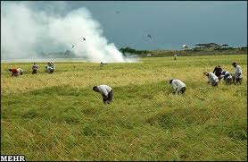
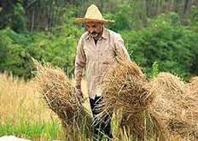
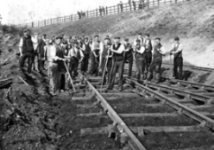
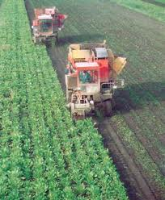

Slide 3
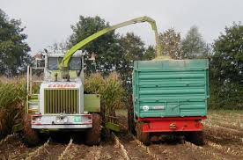
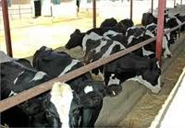

Slide 4
ئةركى تويَذةرانى ئةم زانستة ضيية؟
باسكردنى ثةيوةندييةكانى نيَوان بةريَوةبةر و كريَكارةكان، راويَذكارى نيَوان ئةم دوو طرووثة.
باسكردنى طؤرِانكارييةكان و كاريطةرييان لةسةر ثةيوةنديى نيَوان تةكنؤلؤذيا و بوارةكانى ريَكخستنى و كؤمةلاَيةتى.
باسكردنى بنيادى بةريَوةبردن، بنياد و ئةركى سةنديكاكان و ثةيوةنديى نيَوان بةريَوبةرةكان و سةنديكا.

Slide 5
زانستى كؤمةلَناسى هاوضةرخ طرنطى بة ضى دةدات؟
طرنطيدان بة شيَكردنةوة و سةرلةنوىَ ريَكخستنةوةى ثةيوةندييةكانى نيَوان بوارةكانى بنيادى و ريَكخراوةيى ثيشةسازيى.
طرنطيدان بة سيستمى ثةروةردةيى، بنيادى ضينايةتى و ريَكخراوةكانى كؤمةلاَيةتى لة ئاستيَكى بةرزدا.

Slide 6
ثيَناسةى كؤمةلَناسيى ثيشةسازى؟
كؤمةلَناسيى ثيشةسازى ئةو زانستةية كة تويَذينةوة لةسةر كؤمةلَطاى ثيشةسازى دةكات.
كؤمةلَناسيى ثيشةسازى ئةو زانستةية كة شيكردنةوةى ريَكخراو و دامودةزطاكانى ثيشةسازى دةكات، وةكو ثةيوةندييةكانى نيَوان دياردةى ثيشةسازى و ريَكخراوةكانى كؤمةلَطا.

Slide 7
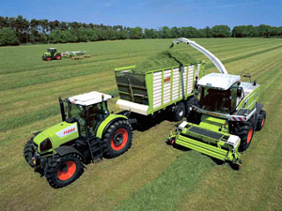
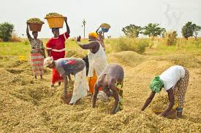
بةثيشةسازيبوون
ضةمكى بةثيشةسازيبوون بريتيية لةو ثيَشكةوتنانةى ئابوورى كة بةهؤى بةكارهيَنانى وزةى ماشينى لة كارى بةرهةمهيَناندا دروستبووة.
لةسةرةتا بةثيشةسازيبوون بةكارى بةرهةمهيَنانى كارطةيى سنووردار بووة، بةلاَم دوواتر طوازراوةتةوة بؤكارى كشتوكالَى.

Slide 8
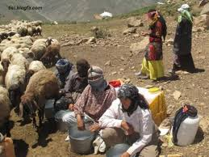
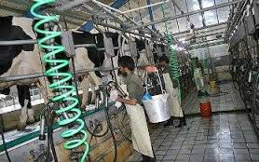
دةرئةنجامةكانى سةرهةلَدانى بةثيشةسازيبوون
دابةشبوونى كار بةشيَوازيَكى ثسثؤرانة.
دروستبوونى ثةيوةنديي كؤمةلاَيةتيي نويَى بةرهةمهيَنان لةنيَوان خاوةن سةرماية و بةريَوةبةر و كريَكاران.
زؤربوونى قةبارةى دانيشتوان.
ثةرسةندنى ثيشةسازى لة شارةكان.
طؤرِانكارى لة بنيادى ثيشةيي.

Slide 9
جياوازى نيَوان بةثيشةسازيبوون و خاوةن ثيشةسازيبوون
خاوةن ثيشةسازيبوون بةواتاى كرِين و هيَنانى تةكنؤلؤذيا يان ثيشةسازيى تايبةتة، هةروةها وابةستةبوونى دةرةكى زياد دةكات. ضونكة ولاَتانى ثيشةسازى ئةو تةكنؤلؤذيا و كةرةستانةى كة بؤ خؤيان بيَسوود و بيَكةلَكن دةفرؤشن بة ولاَتانيتر.
بةلاَم بةثيشةسازيبوون بةواتاى بةدةستهيَنانى زانست و ثسثؤرى و زانياريي ثيَويستة بةمةبةستى زالَبوون بةسةر ثيشةسازيى تايبةت و سوودمةندبوون لة تةكنؤلؤذياى نويَية.

Slide 10
ثةيوةنديى ثيشةسازى
ثةيوةنديى ثيشةسازى بةواتاى ثةيوةندى نيَوان كريَكار و طرووثى كار و ريَكخراوةكانى كريَكارى و بةريَوةبةرانى كؤمثانيا و دامودةزطاكانى دامةزراندنيية.

Slide 11
ململانيَى ثيشةسازى
ململانيَى ثيشةسازى بةواتاى شيَوازيَكى ثةيوةنديكردن لةنيَوان خاوةن كار و بةريَوةبةر و كريَكارانى ثيَشةسازيية. ئةم ضةمكة ثةيوةندي لةطةلَ شيَواز و سةرضاوةكانى ململانيَ هةية.
شيَوازةكانى ململانىَ زؤرن و لةوانة: دابرِان لةكار، خراثكارى، كةم كارى و هاوكاري نةكردنة.
لةوانةية بةشيَوازى تاكةكةسى يان طرووثى بيَت. وةكو: كردارى بةكؤمةلَ و مانطرتن و خؤثيَشاندانى طشتى.

